Slide 1
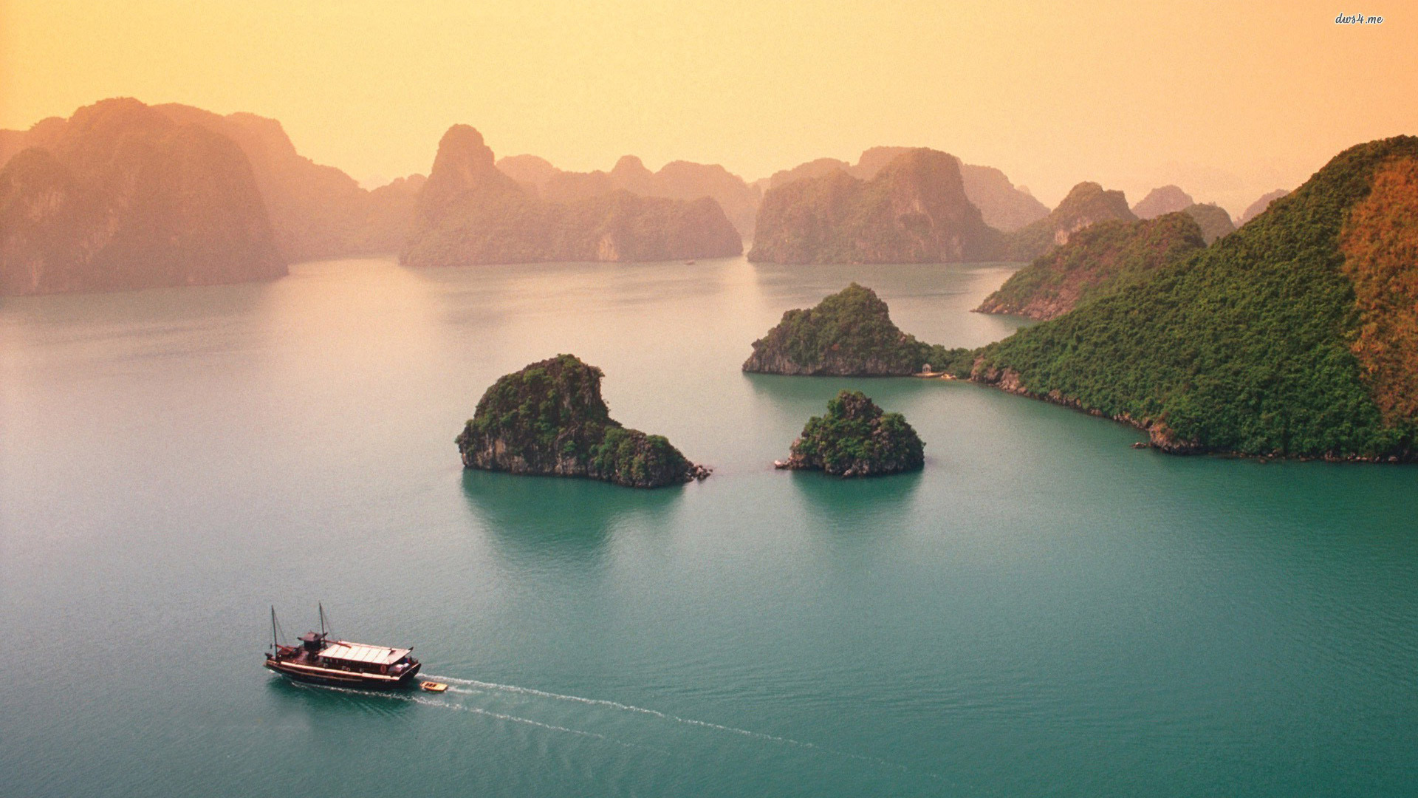
Bàì 4: VỊNH HẠ LONG VỚI GIÁ TRỊ VĂN HÓA VÀ CẢNH QUAN

Slide 2
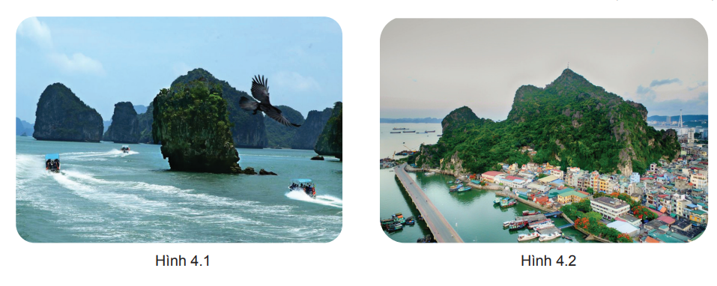
Núi đẹp nên thơ lại hữu tình
Bên bờ biển biếc nước trong xanh,
Năm nào cờ đỏ bay trong nắng
Vẫy gọi dân nghèo bước đấu tranh?
(Là núi nào?)
Vịnh gì duyên dáng, mộng thơ
Hồ thu mặt nước, rồng chờ xuống thăm?
(Là vịnh gì?)
Núi Bài Thơ
Vịnh Hạ Long

Slide 4
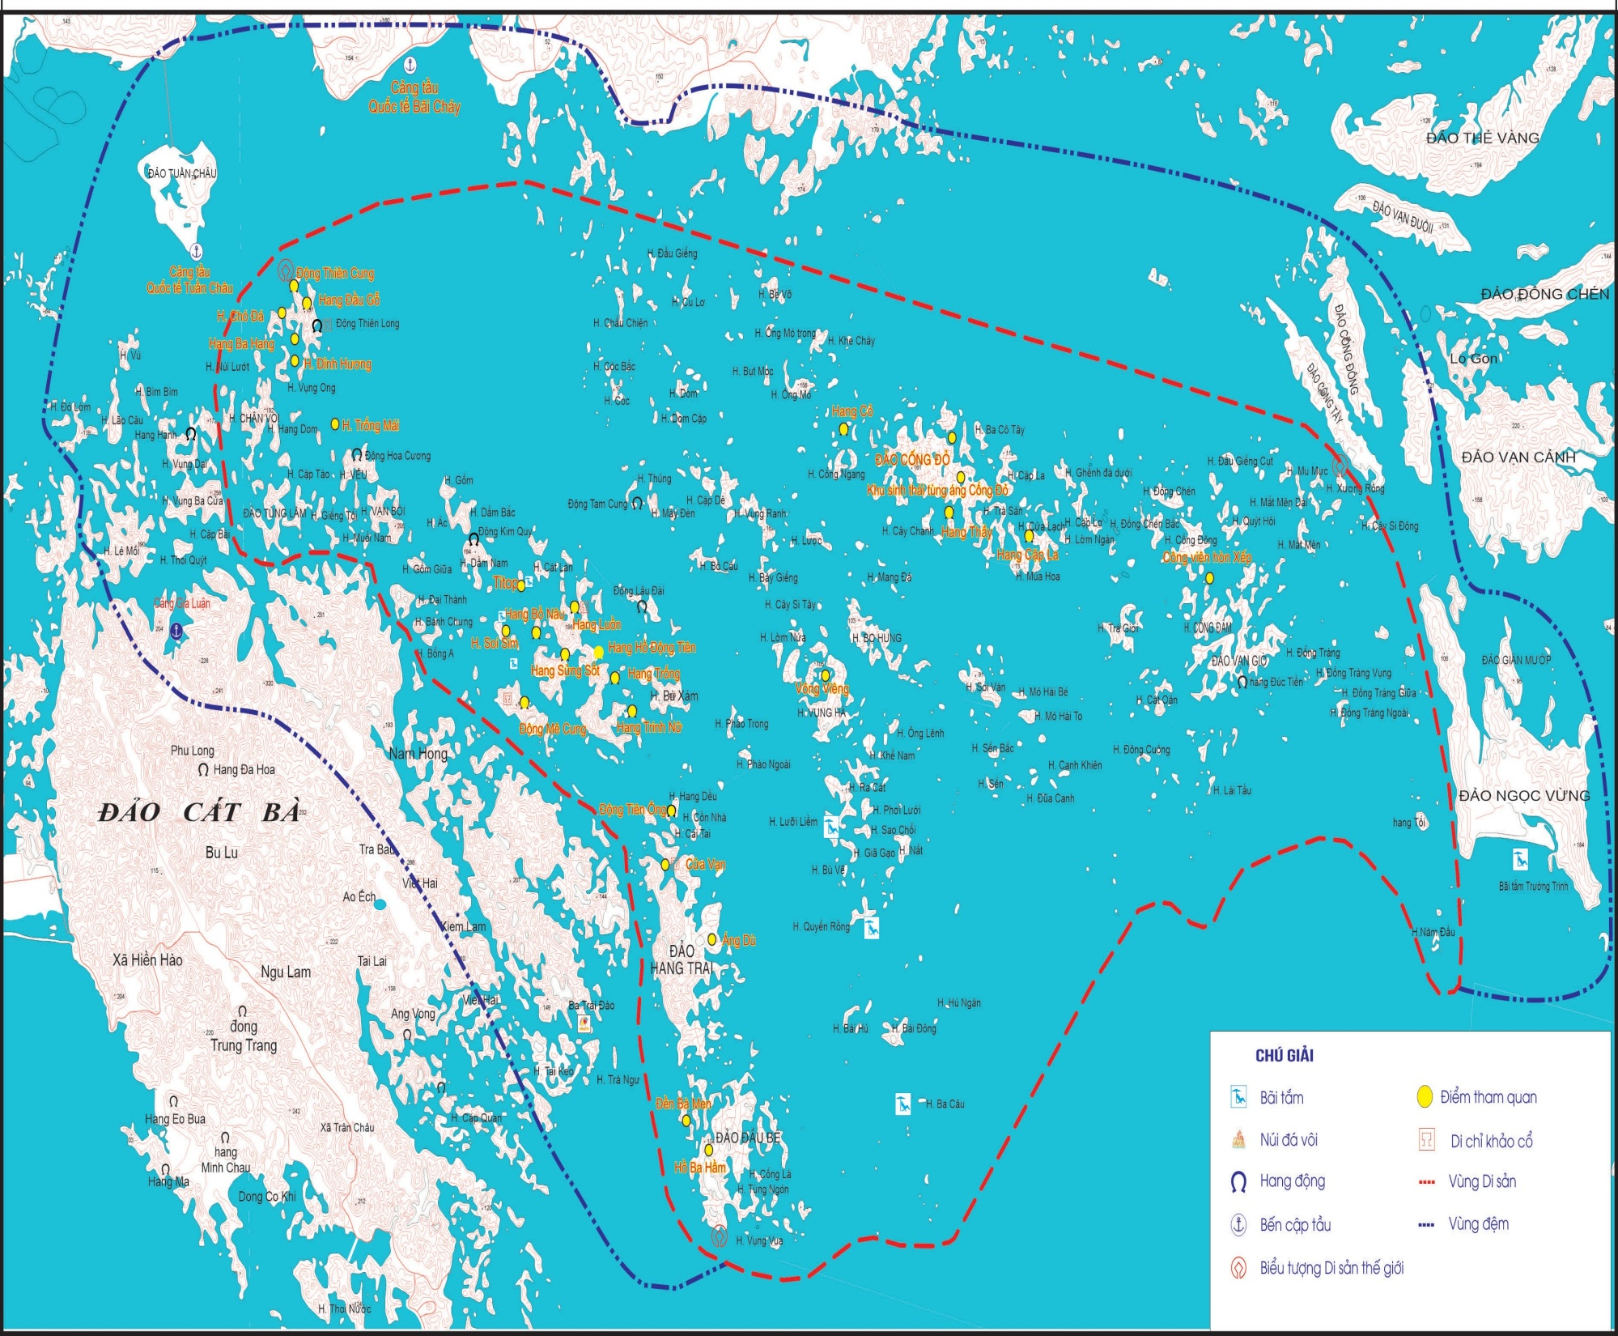

Slide 5
1. Tìm hiểu về vị trí vịnh Hạ Long

Slide 6
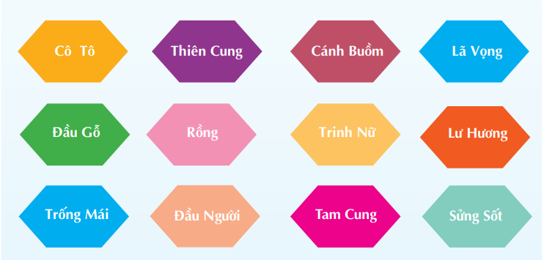
2. Giá trị thiên nhiên của vịnh Hạ Long
NV 1. Xác định được tên các hòn đảo ở vịnh Hạ Long được nhắc đến trong văn bản trên.

Slide 7
NV 2. Chia cả lớp làm 04 nhóm, thực hiện nhiệm vụ: Sử dụng tờ giấy A0, HS mỗi nhóm sẽ ghi ra những giá trị thiên nhiên của vịnh Hạ Long theo quan điểm của cá nhân mình. Ở khu vực trung tâm sẽ nêu ra ý kiến chung của cả nhóm về những giá trị đó.
NV 3. Dựa vào những nội dung thu hoạch ở tờ giấy A0 thực hiện nhiệm vụ ở mục NV 2, các nhóm cử đại diện và đóng vai là hướng dẫn viên du lịch của Vịnh Hạ Long, em hãy giới thiệu cho du khách về vẻ đẹp, giá trị thiên nhiên của Vịnh Hạ Long.

Slide 8
3. Lịch sử, hình thành nền văn hoá Hạ Long
NV 1: GV yêu cầu HS làm việc theo cặp, dựa vào TLĐP 6, xác định thông tin đúng về lịch sử hình thành nền văn hóa Hạ Long trong bảng dưới đây:
STT | Thông tin
1 | Văn hóa Hạ Long cách ngày nay 4.500 – 3.500 năm.
2 | Vịnh Hạ Long là một trong những cái nôi của người Việt cổ với ba nền văn hóa tiếp nối nhau: Soi Nhụ, Cái Bèo, Hạ Long.
3 | Vịnh Hạ Long chỉ lưu giữ những giá trị văn hóa vật thể như: di chỉ Tiên Ông, Mê Cung, Thiên Long,…
4 | Văn hóa Hạ Long được chia làm hai giai đoạn: giai đoạn sớm và giai đoạn muộn.
5 | Phương thức sinh sống chính của cư dân giai đoạn sớm là khai thác biển.
6 | Phương thức sinh sống của cư dân văn hóa Hạ Long giai đoạn muộn gắn với môi trường biển và chế tác công cụ.

Slide 9
NV 2: Tiếp tục đóng vai là hướng dẫn viên du lịch, em hãy kể lại một vài truyền thuyết về Vịnh Hạ Long để giới thiệu với du khách.

Slide 10
TIÊU CHÍ ĐÁNH GIÁ SẢN PHẨM
STT | Tiêu chí | Mức độ |  |  |  | Đánh giá
 |  | 1 | 2 | 3 | 4
1 | Nội dung
 |  | - Không cung cấp được các thông tin yêu cầu | - Cung cấp thiếu các thông tin | - Cung cấp đầy đủ các thông tin cơ bản | - Cung cấp đầy đủ các thông tin cơ bản - Mở rộng kiến thức
2 | Hình thức
 |  | - Không trình bày được | - Gạch xóa, khó nhìn | - Khoa học, logic, dễ quan sát | - Khoa học, logic, dễ quan sát - Có sự sáng tạo, hấp dẫn
3 | Thuyết trình
 |  | - Không trình bày được | - Nói nhỏ, ấp úng, truyền tải thông tin còn thiếu | - Nói to, rõ ràng, truyền tải đầy đủ thông tin | - Nói to, rõ ràng, truyền tải đầy đủ thông tin - Nói truyền cảm, hấp dẫn người nghe, có sự tương tác với bên dưới
 |  | CHƯA ĐẠT |  | ĐẠT

Slide 11
Tóm tắt lịch sử hình thành nền văn hoá Hạ Long và giá trị thiên nhiên của vịnh Hạ Long bằng sơ đồ tư duy.
– Văn hóa Hạ Long là một nền văn hóa biển. – Văn hóa Hạ Long cách ngày nay 4500 – 3500 năm, được chia thành hai giai đoạn: + Giai đoạn sớm: ảnh hưởng của đợt biển tiến Holoxe, làm mất đi môi trường sống của người dân Cái Bèo. + Giai đoạn muộn: ảnh hưởng của đợt nước biển dâng cực đại. Sau khi biển rút dần thì cư dân văn hóa Hạ Long ở giai đoạn sớm chuyển cư ngược lại.

Slide 12
(1) Kể lại truyền thuyết về vịnh Hạ Long.
(2)Chia sẻ suy nghĩ của em về ý nghĩa của vịnh Hạ Long đối với tỉnh Quảng Ninh.

Slide 13
Truyền thuyết vịnh Hạ Long
Khi người Việt mới lập nước đã bị giặc ngoại xâm, Ngọc Hoàng sai Rồng Mẹ mang theo một đàn Rồng Con xuống hạ giới giúp người Việt đánh giặc. Thuyền giặc từ ngoài biển ào ạt tiến vào bờ vừa lúc đàn Rồng tới hạ giới. Đàn Rồng lập tức phun ra lửa thiêu cháy thuyền giặc, một phần nhả Châu Ngọc dựng thành bức tường đá sừng sững làm cho thuyền giặc đâm phải mà vỡ tan, chặn đứng bước tiến của ngoại bang. Sau khi giặc tan, thấy cảnh mặt đất thanh bình, cây cối tươi tốt, con người nơi đây lại cần cù, chịu khó, đoàn kết giúp đỡ nhau, Rồng Mẹ và Rồng Con không trở về trời mà ở lại hạ giới, nơi vừa diễn ra trận chiến để muôn đời bảo vệ con dân Đại Việt. Vị trí Rồng Mẹ đáp xuống là Hạ Long; nơi Rồng Con đáp xuống là Bái Tử Long và nơi đuôi đàn rồng quẫy nước trắng xoá là Bạch Long Vĩ. Tuy nhiên, tên gọi Hạ Long hay Bái Tử Long chỉ mới có từ thời Pháp thuộc. Lại có truyền thuyết khác nói rằng vào thời kì nọ khi đất nước có giặc ngoại xâm, một con rồng đã bay theo dọc sông xuôi về phía biển và hạ cánh xuống ở vùng ven biển Đông Bắc làm thành bức tường thành chắn bước tiến của thủy quân giặc. Chỗ rồng đáp xuống che chở cho đất nước được gọi là Hạ Long.

Slide 14
VẬN DỤNG
Đề xuất một số việc nên làm để góp phần giữ gìn vẻ đẹp cảnh quan, môi trtfờng trên vịnh Hạ Long.

Slide 15
* Hướng dẫn về nhà:
GV đặt câu hỏi củng cố và tổng kết: Giá trị cảnh quan của thiên nhiên vịnh Hạ Long là gì? Em sẽ làm gì để bảo vệ môi trường vịnh Hạ Long?
Hoàn thành các nhiệm vụ GV đưa ra
- Hoàn thành yêu cầu mục 7 trong sách TL GD ĐP6 để giời học sau trình bày
Bài mới: Chuẩn bị bài 5: Văn hóa lễ hội ở Quảng Ninh
- Sưu tầm các lễ hội ở địa phương xã Liên Vị và ở thị xã Quảng Yên
- Đọc tài liệu và thực hiện các yêu cầu trong sách TL GD ĐP6

